Slide 1
Psalm 2 (DNP) t. A. Vreugdenhil; m. Genève 1551

Slide 2
Psalm 2 (DNP) t. A. Vreugdenhil; m. Genève 1551

Slide 3
Psalm 2 (DNP) t. A. Vreugdenhil; m. Genève 1551

Slide 4
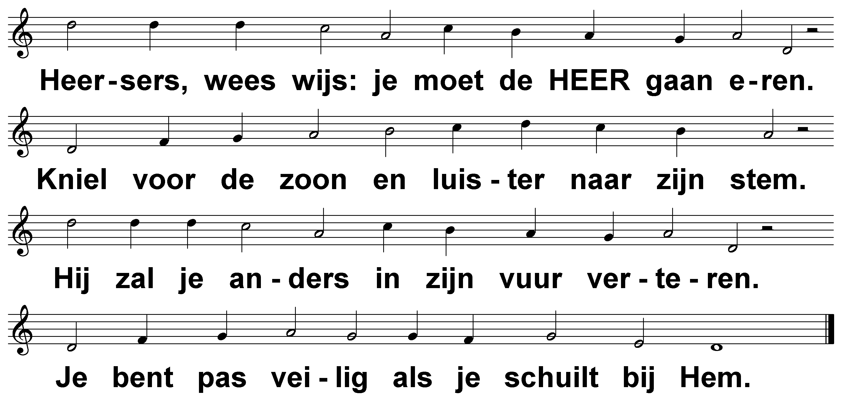
Psalm 2 (DNP) t. A. Vreugdenhil; m. Genève 1551

